Slide 1
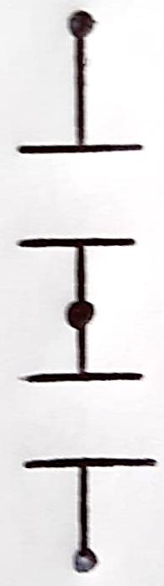
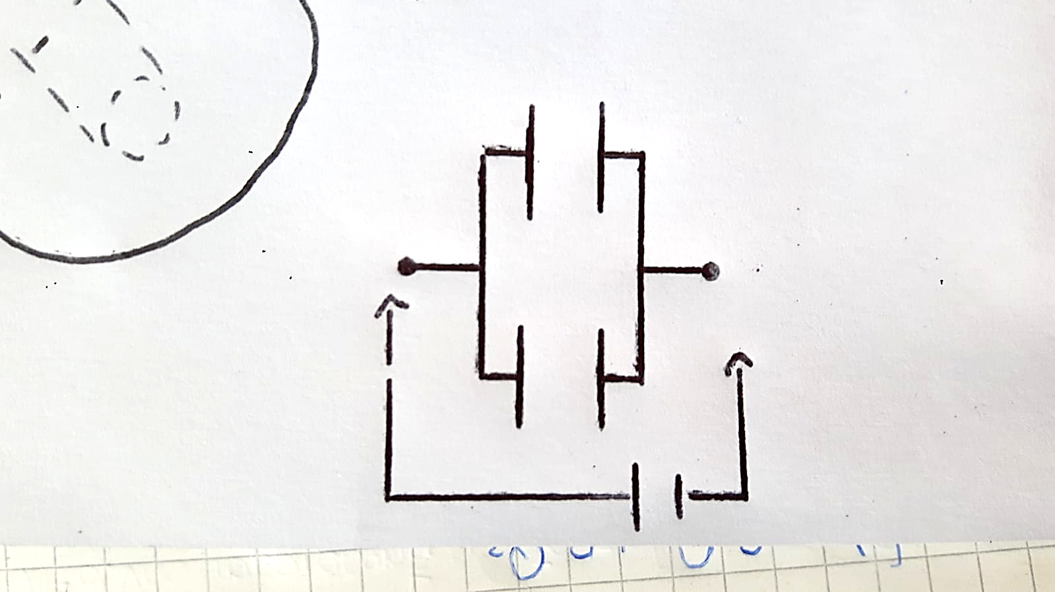
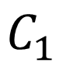
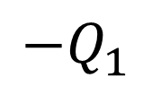
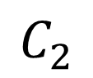
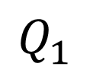
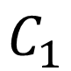
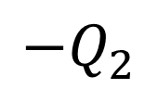
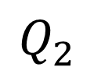
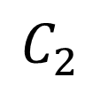
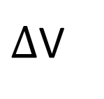
Sistemi di condensatori
A
+Q
A
$$C_{1}$$
$$Q_{1}$$
-Q
$$Q_{2}$$
E
$$C_{1}$$
$$C_{2}$$
+Q
$${−Q}_{1}$$
$$C_{2}$$
$${−Q}_{2}$$
$∆$V
-Q
B
B
Condensatori in parallelo
Condensatori in serie

Slide 2
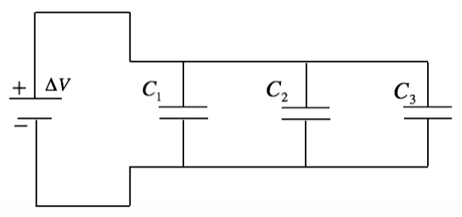
CONDENSATORI IN PARALLELO (stessa d.d.p.)
I condensatori in parallelo sono condensatori che vengono collegati tra loro in modo tale che, ai loro estremi, sia presente la stessa differenza di potenziale.

Slide 3
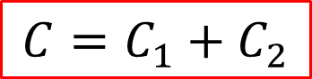
Esempio
A
$$\left\{\begin{aligned}Q_{1}=C_{1}∆V_{1} \\ Q_{2}=C_{2}∆V_{2}\end{aligned}\right.$$
(se considerati separatamente)
$$C_{1}$$
$$C_{2}$$
$$∆V_{1}=∆V_{2}≡∆V=V_{B}−V_{A}$$
$$Q_{1}+Q_{2}=C_{1}∆V_{1}+C_{2}∆V_{2}=∆V(C_{1}+C_{2})$$
B
$$C_{1}+C_{2}=C=\frac{Q_{1}+Q_{2}}{∆V}=\frac{Q}{∆V}$$
$$C=C_{1}+C_{2}$$

Slide 4
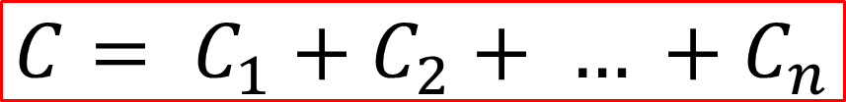
«La capacità di un sistema di condensatori collegati in parallelo è uguale a quella di un condensatore avente capacità pari alla somma delle capacità dei singoli condensatori»
$$C= C_{1}+C_{2}+ … +C_{n}$$

Slide 5
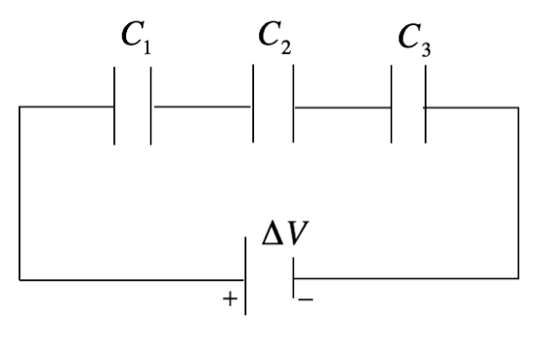
CONDENSATORI IN SERIE (stessa carica)
In un collegamento in serie, quando si conferisce una carica Q al sistema, per induzione ogni condensatore presente sul circuito si carica di quella stessa carica in modo tale che tutti i condensatori abbiano la stessa carica elettrica

Slide 6
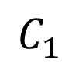
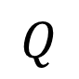
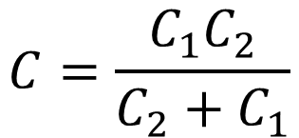
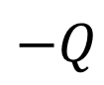
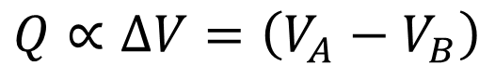
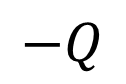
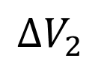
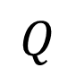
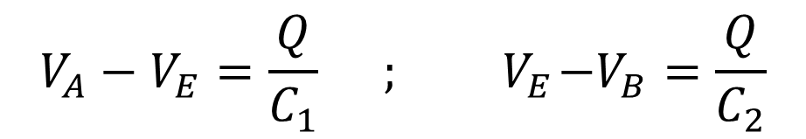
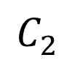
Esempio
A
$$Q$$
$$Q∝∆V=\left(V_{A}−V_{B}\right)$$
$$C_{1}$$
$$∆V_{1}$$
$$−Q$$
E
$$Q$$
$$V_{A}−V_{E}=\frac{Q}{C_{1}} ;{ V}_{E}−V_{B}=\frac{Q}{C_{2}}$$
$$C_{2}$$
$$∆V_{2}$$
$$−Q$$
B
$$∆V=V_{A}−V_{B}=\frac{Q}{C_{1}}+\frac{Q}{C_{2}}=Q\left(\frac{1}{C_{1}}+\frac{1}{C_{2}}\right)=Q\left(\frac{C_{2}+C_{1}}{C_{1}C_{2}}\right)$$
$$\frac{Q}{∆V}=C$$
$$C=\frac{C_{1}C_{2}}{C_{2}+C_{1}}$$
$$\frac{1}{C}=\frac{1}{C_{1}}+\frac{1}{C_{2}}$$

Slide 7
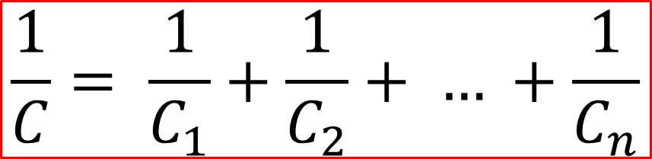
«La serie di un sistema di più condensatori è equivalente a un condensatore la cui capacità C è tale che il suo inverso è pari alla somma degli inversi delle capacità dei singoli condensatori»
$$\frac{1}{C}= \frac{1}{C_{1}}+\frac{1}{C_{2}}+ … +\frac{1}{C_{n}}$$

Slide 8
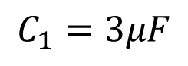
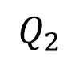
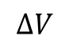
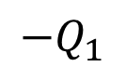
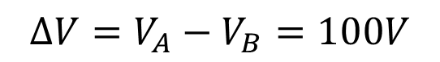
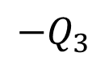
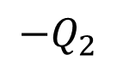
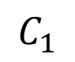
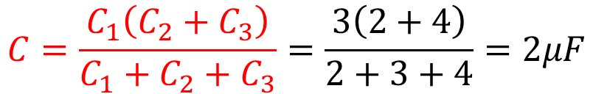
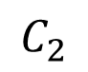
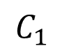
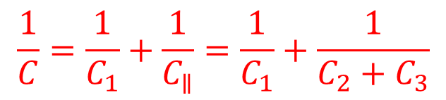
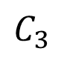
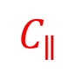
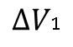
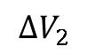
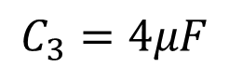
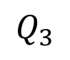
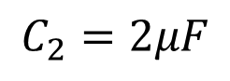
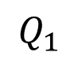
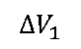
A
ESERCIZIO
$$Q_{1}$$
$C_{2}$ e $C_{3}$ IN PARALLELO
$$C_{1}$$
$${−Q}_{1}$$
$∆V$1
$C_{1}$ IN SERIE CON IL PARALLELO DI $C_{2}$ E $C_{3}$
$$Q_{2}$$
$$Q_{3}$$
E
$$C_{2}$$
$$C_{3}$$
$$C_{∥}=C_{2}+C_{3}$$
$${−Q}_{2}$$
$${−Q}_{3}$$
$$\frac{1}{C}=\frac{1}{C_{1}}+\frac{1}{C_{∥}}=\frac{1}{C_{1}}+\frac{1}{C_{2}+C_{3}}$$
B
A
$$∆V$$
$$∆V_{1}$$
$$C_{1}$$
$$C=\frac{C_{1}\left(C_{2}+C_{3}\right)}{{C_{1}+C}_{2}+C_{3}}=\frac{3\left(2+4\right)}{2+3+4}=2μF$$
SERIE
$$∆V_{2}$$
$$C_{∥}$$
$$∆V=V_{A}−V_{B}=100V$$
$$C_{1}=3μF$$
$$C_{2}=2μF$$
$$C_{3}=4μF$$
B

Slide 9
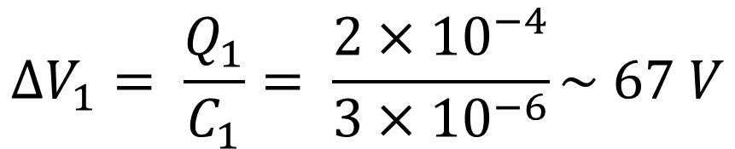
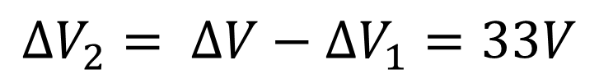
Se conosciamo la d.d.p. totale e la capacità totale allora conosciamo anche la carica su Q₁ e Q_{II}
$$Q_{1}=C ∆V=2 ×{10}^{−6}\left(F\right) 100 \left(V\right)=200 μC$$
$$∆V_{1}= \frac{Q_{1}}{C_{1}}= \frac{2×{10}^{−4}}{3×{10}^{−6}}\sim 67 V$$
$$∆V_{2}= ∆V−∆V_{1}=33V$$
$Q_{2}= C_{2}∆V_{2}=2×$ ${10}^{−6} 33≅66 μC$
$Q_{3}= C_{3}∆V_{3}=4×$ ${10}^{−6} 33≅133 μC$

Slide 10
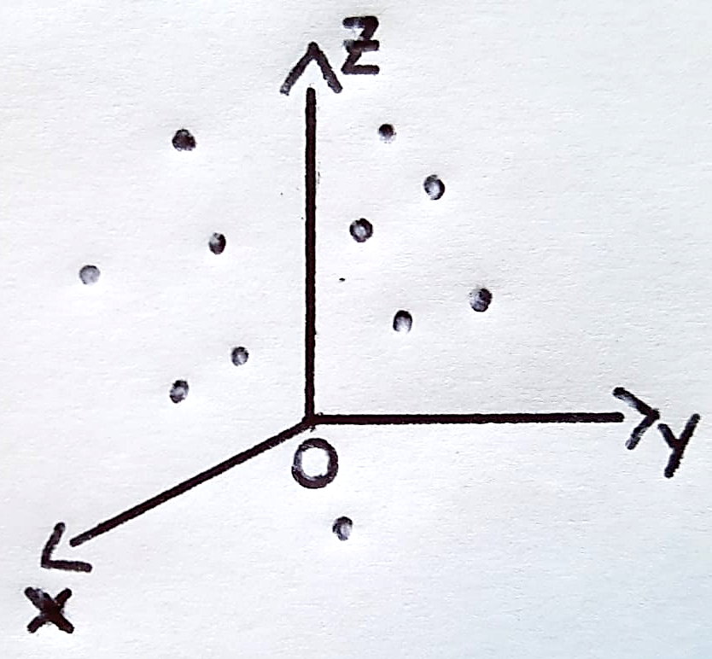
Energia del campo elettrostatico
L’energia potenziale del sistema è uguale al lavoro fatto dalle forze esterne necessario per portare le cariche da distanza infinita (U=0) alla configurazione finale.
L’energia potenziale può essere sia negativa che positiva

Slide 11













Costruiamo la nostra distribuzione di cariche
$$L_{1}=0$$
$$L_{1}=0$$
$$∞$$
$$L_{2}=−\int_{∞}^{r_{12}}{q_{2}\vec{E_{01}}d\vec{l}}=$$
$$∞$$
$$q_{1}$$
$$L_{2}≠0$$
$$q_{2}$$
$$=−k q_{1}q_{2}\int_{∞}^{r_{12}}{\frac{dr}{r^{2}}}=\frac{q_{1}q_{2}}{4πε_{0}}\frac{1}{r_{12}}$$
$$L_{3}=− \int_{∞}^{r_{13}}{q_{3}\vec{E_{01}}d\vec{l}}− \int_{∞}^{r_{23}}{q_{3}\vec{E_{02}}d\vec{l}}=k\frac{q_{1}q_{3}}{r_{13}}+k \frac{q_{2}q_{3}}{r_{23}}$$
$$U=L_{2}+L_{3}=\left(k\frac{q_{1}q_{2}}{r_{12}}+k \frac{q_{1}q_{2}}{r_{13}}+k \frac{q_{2}q_{3}}{r_{23}}\right)= \frac{1}{2}\sum_{i≠j}^{3}{k\frac{q_{i}q_{j}}{r_{ij}}}$$

Slide 12



ENERGIA POTENZIALE ELETTROSTATICA DI UN SISTEMA DISCRETO DI CARICHE PUNTIFORMI
$$U=\frac{1}{2}\sum_{i, J ≠i}^{N}{\frac{q_{i}q_{J}}{4πε_{0}r_{iJ}}=\frac{1}{2}\sum_{i=1}^{N}{q_{i}\sum_{J ≠i}^{N}{k\frac{q_{J}}{r_{iJ}}}}}$$
$$V_{i}=\sum_{J ≠i}^{N}{k\frac{q_{J}}{r_{iJ}}} ⇒U=\frac{1}{2}\sum_{i=1}^{N}{q_{i}V_{i}}$$
Indichiamo ora con:
$$U=\frac{1}{2}\int_{τ}{ρ}V d τ=$$
ENERGIA ELETTROSTATICA DI UNA DISTRIBUZIONE CONTINUA DI CARICHE
$$ρ(x,y,z)$$
V$(x,y,z)$
P$(x,y,z)$
$$U=\frac{1}{2}\int_{s}{σ}V dS$$

Slide 13









Esercizio:
Calcolare l’energia potenziale elettrostatica di un condensatore di capacità C caricato con una differenza di potenziale $∆V$
$$U= \frac{1}{2}\int_{S}^{i}{σVdS}=V_{A}\int_{S_{A}}^{i}{\frac{σ}{2}dS}+V_{B}\int_{S_{B}}^{i}{\frac{σ}{2}dS}=$$
A
$$V_{A}$$
+Q
C
$$∆V$$
$$V_{B}$$
-Q
$$=\frac{V_{A}Q− V_{B}Q}{2}= \frac{Q (V_{A}−V_{B})}{2}= \frac{∆V Q}{2}$$
B
$$C= \frac{Q}{∆V}$$
$$U= \frac{1}{2}Q ∆V= \frac{1}{2}C ({∆V)}^{2}= \frac{1}{2}\frac{Q^{2}}{C}$$

Slide 14


Esercizio:
CALCOLARE L’ENERGIA POTENZIALE ELETTROSTATICA DI UNA SFERA CONDUTTRICE DI RAGGIO R DOTATA DI CARICA Q
$$σ=\frac{Q}{S}=\frac{Q}{4πR^{2}} ⇒ V=k\frac{Q}{R}$$
$$U=\frac{1}{2}\int_{s}{σ}V dS=\frac{1}{2}V\int_{s}{σ}dS=\frac{1}{2}VQ=\frac{1}{2}\frac{Q^{2}}{4πε_{0}R}$$
Osserviamo che l’energia potenziale così ottenuta è indipendente dal segno della carica Q, cambiando il segno di Q cambia difatti anche quello di V

Slide 15

Energia potenziale elettrostatica e campo elettrostatico
L’energia elettrostatica è stata calcolata facendo uso del concetto di azione a distanza tra cariche elettriche e dunque tenendo conto delle interazioni di tipo coulombiano.
E’ tuttavia possibile esprimere l’energia potenziale elettrostatica in termini di campo elettrico a partire dall’equazione:
$$U=\frac{1}{2}\int_{τ}{ρ}V d τ$$

Slide 16





Energia elettrostatica per una distribuzione continua di carica
$$U=1/2\int_{τ}^{i}{ρ V dτ}$$
$$\left(\vec{∇}\vec{{ E}_{0}}= \frac{ρ}{ε_{0}}\right)$$
Eq. Maxwell
$$U= \frac{ε_{0}}{2}\int_{τ}^{i}{\left(\vec{∇}\vec{E_{0}}\right)V dτ}$$
$$ρ= ε_{0}\vec{∇}\vec{E_{0}}$$
$$div \left(f ∙\vec{v}\right)=f div \vec{v}+\vec{v} \vec{grad}f$$
$$\vec{∇} \left(V \vec{E_{0}}\right)=V\left(\vec{∇}\vec{E_{0}}\right)+\vec{E_{0}}\left(\vec{∇}V\right)=V\left(\vec{∇}\vec{E_{0}}\right)−E_{0}^{2}$$
$$\vec{∇}V=−{\vec{E}}_{0}$$
Isoliamo questo termine

Slide 17



$$\left(\vec{∇}\vec{E_{0}}\right)V=\vec{∇}\left(V\vec{E_{0}}\right)+E_{0}^{2}$$
$$U=\frac{ε_{0}}{2}\int_{τ}{\vec{∇}\left(V\vec{E_{0}}\right)dτ+}\frac{ε_{0}}{2}\int_{τ}{E_{0}^{2}dτ}$$
PER IL TEOREMA DELLA DIVERGENZA
$$\int_{τ}{\vec{∇}\left(V\vec{E_{0}}\right)dτ}=\int_{S}{V\vec{E_{0}} d\vec{S}}$$
$$U=\frac{ε_{0}}{2}\int_{S}{V\vec{E_{0}} d\vec{S}}+\frac{ε_{0}}{2}\int_{τ}{E_{0}^{2}dτ}$$

Slide 18


$$U=\frac{ε_{0}}{2}\int_{S}^{i}{V\vec{ E_{0}} dS}+\frac{ε_{0}}{2}\int_{τ}^{i}{E_{0}^{2}dτ}$$
1)
2)
Definita la distribuzione di carica definisco anche il valore dell’energia potenziale
Il valore di U così definito è dato dalla somma dei due termini 1) + 2)
$τ →∞$ $U=\int{\frac{ε_{0}E_{0}^{2}}{2}}dτ= \int{u dτ}$
Tutto lo spazio
Grande
u è la densità di energia elettrostatica ovvero l’energia per unità di volume. E’ sempre positiva al contrario dell’energia di interazione che può essere sia positiva che negativa

Slide 19





Esercizio:
Calcolare l’energia potenziale elettrostatica di un condensatore piano dotato di carica Q.
$$E_{0}= \frac{σ}{ε_{0}}= \frac{Q}{ε_{0} S}$$
$$u= \frac{ε_{0}{E_{0}}^{2}}{2}= \frac{Q^{2}}{2{ ε}_{0}{ S}^{2}}$$
$$U= \int_{τ}^{i}{u dτ}= \int_{τ}^{i}{\frac{Q^{2}}{{2 ε}_{0} S^{2}}}dτ= \frac{Q^{2}}{2ε_{0} S^{2}}τ= \frac{Q^{2}}{2ε_{0}}\frac{Sd}{S^{2}}$$
$$U= \frac{Q^{2}d}{2ε_{0} S} ma C= \frac{ε_{0} S}{d} U= \frac{Q^{2}}{2 C}$$

